Slide 1
Wechsel von Scratch zu Python (Pybricks + git)
Ein Einblick in die Welt von Python & Pybricks

Slide 2
Inhalt
Einstieg: Fragerunde
Übersicht Python & Spike Prime
Pybricks
Live-Demos:
Firmware auf Spike Prime installieren
Beispiel-Aufgabe
Versionskontrolle / Git
Was ist Versionskontrolle?
git
GitHub
Tipps & Austausch

Slide 3
Wer hat schon Erfahrungen mit Python / git im Rahmen FLL?

Slide 4
Einstiegsfragen:
Welche Teams haben wir denn hier in der Session?
Wie viele Coaches sind anwesend?
Wer hat schon Erfahrungen mit Python im Rahmen der FLL?
Welche Teams nutzen git oder GitHub?

Slide 5
Disclaimer
Wir sind keine Experten?
Wir wollen euch die Möglichkeiten vorstellen, die genauen Details dahinter sind fürs erste nicht so relevant
Falls wir bei irgendeinem Thema falsch liegen, werden wir folgende Antwort geben:
„Für Sydney hat‘s gereicht“
Notes:
Beispiele:
Die Art und Weise, wie Git Informationen speichert
Micropython auf Compiler-Level

Slide 6
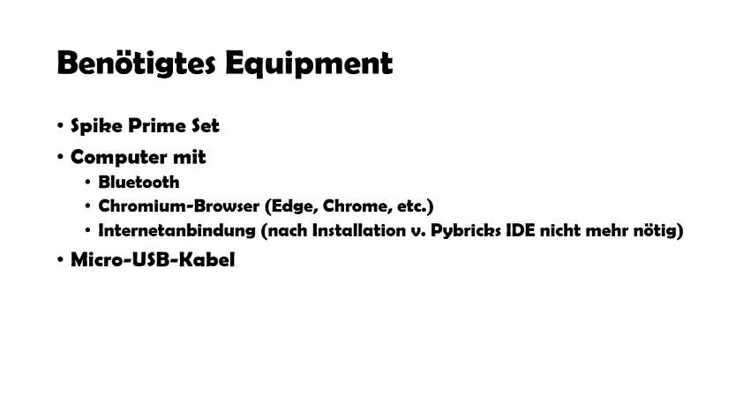
Voraussetzungen
Programmier-Erfahrungen:
Scratch, Blocksprachen, etc.
Englisch-Kenntnisse
Equipment:

Slide 7
Benötigtes Equipment
Spike Prime Set
Computer mit
Bluetooth
Chromium-Browser (Edge, Chrome, etc.)
Internetanbindung (nach Installation v. Pybricks IDE nicht mehr nötig)
Micro-USB-Kabel

Slide 8
Programmiererfahrungen
IF…ELSE
WHILE
Funktionen
Variablen
Objekte
Programm-Struktur

Slide 9
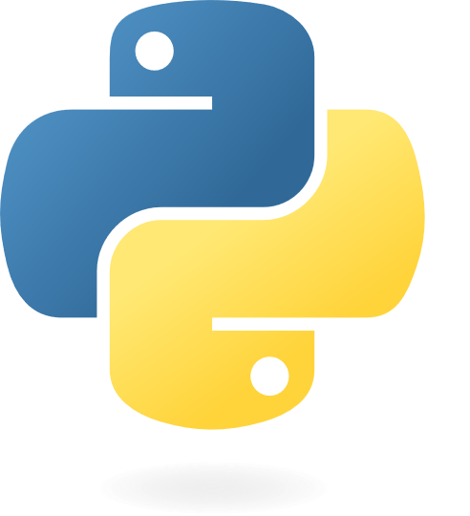


Python & PyBricks

Slide 10
Python
Höhere Programmiersprache mit universellen Anwendungen
Gut lesbar
Programmierblöcke durch Einrückungen strukturiert (TAB)
Besonderheit: Variablen haben keinen festen Datentyp
Notes:
Keine festen Datentypen: Fluch und Segen zugleich

Slide 11
Programmieren mit Python
Grundlagen:
Kommentare:
# für einzeilige Kommentare
''' zum Anfangen und Beenden eines mehrzeiligen Kommentares
Funktionen:
def funktionsName(Argumente):
Variablen:
i = 2
Typ wird durch Funktionen definiert: int(i)

Slide 12
Programm-Struktur
Aufruf der Bibliotheken
Deklaration von…
Variablen & Konstanten
Objekten (Hub, DriveBase, etc.)
Definition der Funktionen
Normale Funktionen
Fahrten
Aufruf der Funktionen im Abschnitt main

Slide 13
LEGO® Education SPIKE™ Prime
Von Lego entwickelte Programmierumgebung
Kompatibel mit originaler Firmware des Spikes
Einfacher Start mit grundlegenden Bibliotheken

Slide 14
Pybricks
OpenSource-Projekt
Eigene Firmware für Spike Prime
IDE als Web-App verfügbar (Chromium)
Besonderheiten:
Aktive Entwicklung durch Community
Umfangreiche, leistungsstarke Bibliotheken
DriveBase
Hub
XBox-Controller & Terminal als Input
(natürlich nicht während des Wettkampfes ;)
Notes:
Wurde explizit mit dem Ziel gegründet, um einfach Motorsteuerung zu ermöglichen, ohne jedes mal einen kompletten PID-Controller zu schreiben

Slide 15
Lego Python vs. Pybricks
Lego Python | Pybricks
Originale Firmware -> kein großer Aufwand | Custom Firmware -> Installation notwendig
Datei-Format grauenhaft (*.llsp3) -> Git-Nutzung umständlich | *.py Export -> Git-Nutzung fast direkt möglich
Eingebautes Programm-Menü (0-9) | Fahrtenmenü muss selbst geschrieben werden (Vorlagen/Bibliotheken vorhanden)
Definition einer einzigen Seite (Orientierung) | - Bessere Integration des Gyro-Sensors - Definition von Roboter-Orientierung - Reset der Position auf Wert

Slide 16
Pybricks Drivebase
Gyro-unterstütze PID-Regelung erlaubt komplexe Bewegungen:
Geradeaus-Fahren (Angabe von Distanz)
Kurven-Fahrten (Angabe von Radius & Grad)
Punkt-Drehung (Grad Umdrehung)
Fahren von genauen Distanzen (in mm) möglich

Slide 17
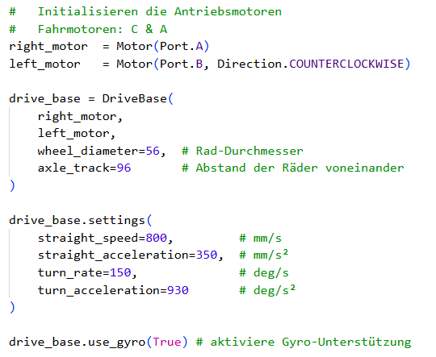
Drivebase: Einrichtung

Slide 18
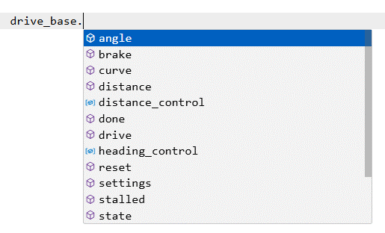
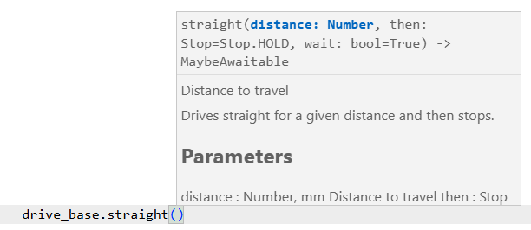
Drivebase: Verwendung
Notes:
Sobald man die Drivebase als Objekt initialisiert hat, kann man es jederzeit wieder aufrufen, um verschiedene Bewegungen aufzurufen.

Slide 19
Live-Demo: Pybricks-Firmware installieren

Slide 20
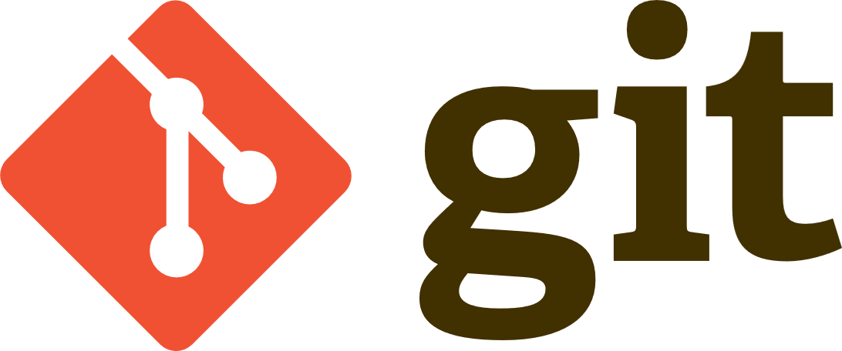
Versionskontrolle

Slide 21
Warum Versionskontrolle?
„Was habe ich nochmal an meinem Code geändert??“
„Wer hat diesen Code das letzte Mal angefasst?? Er funktioniert nicht mehr!“
„Wer hat die neuste Version des Codes?“
„Wenn ich doch nur die Zeit zurückdrehen könnte!“
„Also letzten Donnerstag hat das noch funktioniert!“
Notes:
Kennen wir es nicht alle?

Slide 22
git
Global information tracker
Arbeiten mit „Commits“ & „Branches“
Fokus auf:
Kollaborative Entwicklung
Nicht-lineare Entwicklung
Git-Server zur kollaborativen Nutzung: GitHub, Codeberg, etc.
(oder: Englisch für „Idiot“)

Slide 23

Konzept von Versionskontrolle
Festhalten von Zuständen von Dateien
Änderungen an Dateien
Hinzufügen neuer Dateien
Entfernen von Dateien
Vorteile:
Umfassender Änderungsverlauf
Nachverfolgbarkeit
Notes:
Commit = Projektversion

Slide 24
Der Commit - Projektversion
Geänderte Dateien im Repository werden als vorläufige Änderungen angezeigt
Mit dem Erstellen eines Commits wird eine neue „Projektversion“ in die Historie des Repositorys (Ordners) eingebunden:
Commit-Hash – Prüfziffer
Commit-Nachricht – Beschreibung der Änderungen
Pfad des Commits – „main“/Haupt-Zweig oder Entwicklungszweig

Slide 25
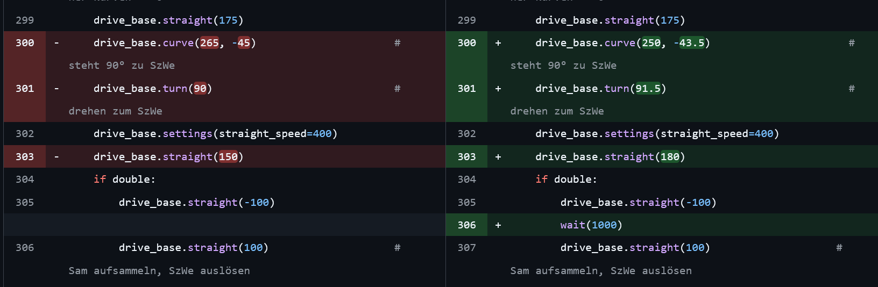
Beispiel von Commits
Notes:
Commit = Projektversion

Slide 26
GitHub
Cloud-Plattform von Microsoft zum…
Speichern
Veröffentlichen
Kollaborieren
Vorteile:
Hohes Datenlimit
Kostenlos
Gemeinsame Cloud
Commits sorgen für Klarheit beim Versionsstand

Slide 27
Live-Demo:
Lösen einer einfachen Sammel-Aufgabe

Slide 28
Empfehlungen & Tipps
Was kann ich von dieser Session mitnehmen?

Slide 29
Unsere Empfehlungen:
Nutzt GitHub (oder einen anderen Cloud-Dienst) als Datenablage für euer Team!
Robotgame
Forschungsprojekt
Robotdesign
Nutzt Kommentar! (im Programmcode)
Schreibt sinnvolle Commit-Nachrichten!

Slide 30
Offene Runde: Welche Tipps habt ihr? Gibt es Fragen?

